Slide 1
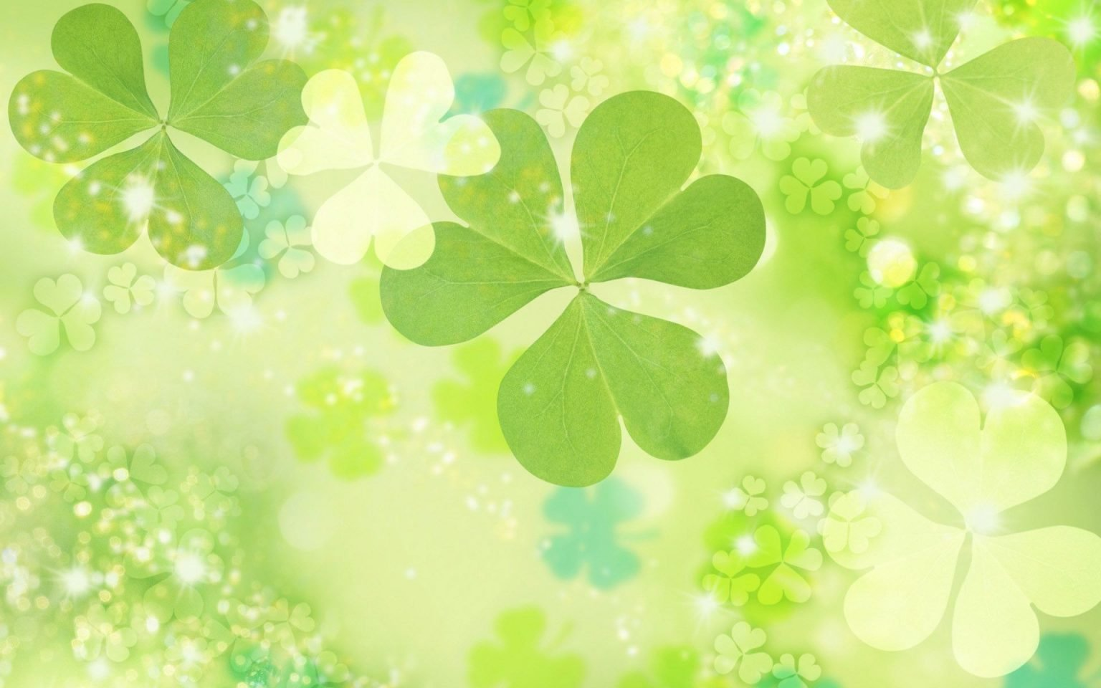

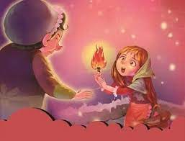
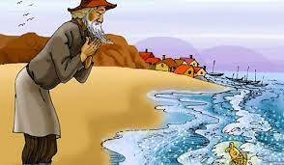
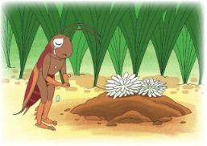
ÔN TẬP TRUYỆN ĐỒNG THOẠI)

Slide 2
PHIẾU HỌC TẬP SỐ 1 : TÌM HIỀU ĐẶC ĐIỂM CỦA TRUYỆN
ĐỒNG THOẠI
Khái niệm
Đặc điểm | Cốt truyện
 | Nhân vật
 | Người kể chuyện
Là truyện viết cho trẻ em, có nhân vật thường là loài vật hoặc đồ vật được nhân cách hóa. Các nhân vật này vừa mang những đặc tính vốn có của loài vật hoặc đồ vật vừa thể hiện đặc điểm của con người.
gồm các sự kiến chính được sắp xếp theo một trình tự nhất định: có mở đầu, diễn biến và kết thúc.
là đối tượng có hình dáng, cử chỉ, hành động, ngôn ngữ, cảm xúc, suy nghĩ...Nhân vật thường là con người nhưng cũng có thể là thần tiên, ma quỷ, đồ vật, con vật...
là nhân vật do nhà văn tạo ra để kể lại câu chuyện. Người kể chuyện có thể ở ngôi thứ nhất, hoặc ngôi thứ ba.

Slide 3
Bài tập 1:
ĐẶC ĐIỂM THỂ LOẠI TRUYỆN ĐỒNG THOẠI TRONG CÁC VĂN BẢN
Tên truyện | Bài học đường đời đầu tiên (Tô Hoài) (nhóm 1, 2,3) | Nếu cậu muốn có một người bạn (Ăng- toan- đơ Xanh-tơ Ê-xu-be-ri) (nhóm 4,5,6)
Các sự kiện chính của truyện
Nhân vật
Ngôi kể
Nội dung, ý nghĩa truyện
Đặc sắc nghệ thuật

Slide 4
Bài tập 2: Đọc văn bản sau và trả lời câu hỏi bên dưới:
MUỐI TO, MUỐI BÉ
Hạt muối Bé nói với hạt muối To:
Em đến chia tay chị này, em sắp được hòa trong đại dương.
Muối To trố mắt:
Em dại quá, sao lại để đánh mất mình như thế? Em muốn thì cứ làm, chị không điên!
Muối To thu mình co quắp lại, nhất định không để biển hòa tan. Muối To lên bờ, sống trong vuông muối. Nó vẫn ngạo nghễ, to cứng và nhìn chúng bạn bé tí ti đầy khinh khỉnh. Thu hoạch, người ta gạt nó ra ngoài, xếp vào loại phế phẩm, còn những hạt muối tinh trắng kia được đóng vào bao sạch đẹp…

Slide 5
Sau một thời gian lăn lóc hết xó chợ này đến xó chợ khác, cuối cùng người ta cho muối To vào nồi cám heo. Tủi nhục ê chề, nó thu mình co cứng hơn mặc cho nước sôi trăm độ cũng không lấy được, dù là cái vảy da của nó. Khi rửa máng heo, người ta phát hiện nó, và chẳng cần nghĩ suy, ném nó ra đường. Người người qua lại đạp lên nó.
Trời đổ mưa, muối Bé, bây giờ là hạt mưa, gặp lại muối To. Muối Bé hí hửng kể:
Tuyệt lắm chị ơi! Khi em hòa tan trong nước biển, em được bay lên trời, sau đó em thành mưa tưới mát cho Trái Đất thêm xanh tươi. Thôi chào chị, em còn đi chu du nhiều nơi trên Trái Đất trước khi về biển, chuẩn bị một hành trình tuyệt vời khác…
Nhìn muối Bé hòa mình với dòng chảy, xa dần, xa dần… bỗng dưng muối To thèm khát cuộc sống như muối Bé, muốn hòa tan, hòa tan…
(Theo Truyện cổ tích chọn lọc)

Slide 6
Câu 1. Xác định phương thức biểu đạt chính của văn bản trên.
Câu 2. Trước việc hòa tan vào đại dương, tại sao muối To cho đó là “dại”còn muối Bé lại thấy là “tuyệt lắm”?
Câu 3. Khi vào mùa thu hoach, số phận của muối To như thế nào?
Câu 5. Nêu ý nghĩa biểu tượng của hạt muối trong câu chuyện trên? (Chia sẻ bằng đoạn văn khoảng 5- 7 dòng)

Slide 7
GỢI Ý ĐÁP ÁN
Câu 1: Phương thức biểu đạt chính: Tự sự
Câu 2:
- Muối To cho rằng việc hòa tan vào đại dương là”dại”vì sẽ đánh mất mình, sẽ bị biến mất, không còn giữ được những cái của riêng mình nữa.
Muối Bé cho là “tuyệt lắm” vì khi hòa vào biển, nó được hóa thân, được cống hiến sức mình cho trái Đất…

Slide 8
Câu 3: Vào mùa thu hoạch, muối To bị gạt ra ngoài, bị xếp vào loại phế phẩm.
Câu 4: Ý nghĩa biểu tượng của mỗi hình ảnh:
Muối To: Hình ảnh của con người sống ích kỉ, chỉ khư khư giữ lấy giá trị riêng của mình.
....

